Slide 1

Naver Cloud Camp
Mini Project
3조
김영현, 김태원, 김태훈

Slide 2
목차
01
05
Project Structure
Member
02
06
Flow Chart
Skill & Tool
03
07
Run Program
E-R Diagram
04
08
Project Result
DB Table

Slide 3



Member
김태원
김태훈
김영현
팀장
Git 배포 및 관리
회원 관련 기능 구현
회원 정보 DB 연동
프로그램 실행화면 녹화
DB 테이블 설계
ERD, Flow Chart 작성
댓글 관련 기능 구현
댓글 정보 DB 연동
PPT 작성 및 발표
게시판 관련 기능 구현
게시판 정보 DB 연동
프로그램 통합
프로그램 실행화면 캡처

Slide 4
목차
01
05
Project Structure
Member
02
06
Flow Chart
Skill & Tool
03
07
Run Program
E-R Diagram
04
08
Project Result
DB Table

Slide 5











Skill & Tool
Language
DB
Tool
Etc

Slide 6
목차
01
05
Project Structure
Member
02
06
Flow Chart
Skill & Tool
03
07
Run Program
E-R Diagram
04
08
Project Result
DB Table

Slide 7


E-R Diagram
BoardPosts
 | 게시판 번호 | BoardPostsID |  | NUMBER
 | 아이디 번호 | UserStatusID |  | NUMBER
 | 제목 | Title |  | VARCHAR2(100)
 | 내용 | Content |  | CLOB
 | 생성일 | CreatedAt |  | TIMESTAMP
 | 수정일 | UpdatedAt |  | TIMESTAMP
UsersStatus
 | 아이디 번호 | UserStatusID |  | NUMBER
 | 아이디 | UserID |  | VARCHAR2(50)
 | 비밀번호 | Password |  | VARCHAR2(50)
 | 이름 | Username |  | VARCHAR2(100)
 | 생성일 | CreatedAt |  | TIMESTAMP
 | 로그인 확인 | IsOnline |  | NUMBER
BoardComments
 | 댓글 번호 | BoardCommentsID |  | NUMBER
 | 게시판 번호 | BoardPostsID |  | NUMBER
 | 아이디 번호 | UserStatusID |  | NUMBER
 | 내용 | Content |  | CLOB
 | 생성일 | CreatedAt |  | TIMESTAMP

Slide 8
목차
01
05
Project Structure
Member
02
06
Flow Chart
Skill & Tool
03
07
Run Program
E-R Diagram
04
08
Project Result
DB Table

Slide 9
DB Table
UsersStatus
 | USERSSATUSID | USERID | PASSWORD | USERNAME | CREATEDAT | ISONLINE
1 | 1 | person1 | 1234 | 김태훈 | 24/07/21 11:40:34.530000000 | 0
2 | 2 | person2 | 2222 | 김영현 | 24/07/22 14:21:16.130000000 | 0
3 | 3 | pseron3 | cccc | 김태원 | 24/07/23 16:25:56.240000000 | 0
4 | 4 | pseron4 | 4 | 김태훈 | 24/07/24 21:34:23.140000000 | 1
5 | 5 | pseron5 | 5 | 추현식 | 24/07/25 10:40:34.250000000 | 0
6 | 6 | person6 | 666 | 이댓글 | 24/07/25 12:25:52.030000000 | 0
7 | 7 | person7 | 7777 | 김댓글 | 24/07/27 13:53:21.130000000 | 0
8 | 8 | person8 | 88888 | 정댓글 | 24/07/28 15:24:14.410000000 | 0
9 | 9 | person9 | 9i9i9i9i9i9i9i9i9i | 박댓글 | 24/08/30 21:43:12.220000000 | 0
10 | 10 | person10 | 10101010101010jj | 나이름 | 24/08/03 15:40:11.510000000 | 0
--회원 테이블
SELECT * FROM UsersStatus

Slide 10
DB Table
BoardPosts
 | BOARDPOSTSID | USERSSATUSID | TITLE | CONTENT | CREATEDAT | UPDATEDAT
1 | 1 | 1 | JAVA | GOOD | 24/07/21 11:40:34.530000000 | (null)
2 | 2 | 1 | 자바 | 어렵다 | 24/07/22 14:21:16.130000000 | 24/07/24 21:44:11.240000000
3 | 3 | 2 | GIT | VERY GOOD | 24/07/23 16:25:56.240000000 | (null)
4 | 4 | 1 | 오라클 | 데이터 베이스 | 24/07/24 21:34:23.140000000 | (null)
5 | 5 | 2 | ORACLE | DB | 24/07/25 10:40:34.250000000 | (null)
6 | 6 | 3 | GITHUB | Sharing | 24/07/25 12:25:52.030000000 | (null)
7 | 7 | 2 | INTELIJ | 개발환경 | 24/07/27 13:53:21.130000000 | (null)
8 | 8 | 4 | GIT BASH | 복잡합니다. | 24/07/28 15:24:14.410000000 | 24/07/30 11:24:14.520000000
9 | 9 | 3 | SQL | 테이블 설계 어려워요 | 24/08/30 21:43:12.220000000 | (null)
10 | 10 | 2 | NAVERCLOUD CAMP | 미니 프로젝트 | 24/08/03 15:40:11.510000000 | (null)
--게시판 테이블
SELECT * FROM BoardPosts

Slide 11
DB Table
BoardComments
 | BOARDCOMMENTS | BOARDPOSTSID | USERSSATUSID | CONTENT | CREATEDAT
1 | 1 | 2 | 1 | 안녕하세요 | 24/07/21 11:40:34.530000000
2 | 2 | 1 | 1 | Hi | 24/07/22 14:21:16.130000000
3 | 3 | 2 | 2 | 네, 반갑습니다~! | 24/07/23 16:25:56.240000000
4 | 4 | 3 | 1 | HELLO | 24/07/24 21:34:23.140000000
5 | 5 | 2 | 2 | 날씨가 더워요…. | 24/07/25 10:40:34.250000000
6 | 6 | 1 | 3 | 자바 너무 어려워요 | 24/07/25 12:25:52.030000000
7 | 7 | 1 | 2 | ㅇㅈ | 24/07/27 13:53:21.130000000
8 | 8 | 2 | 4 | HAHAHAHAHAHAHA | 24/07/28 15:24:14.410000000
9 | 9 | 1 | 3 | ㅋㅋㅋㅋㅋㅋㅋㅋㅋㅋㅋㅋㅋㅋㅋㅋㅋㅋㅋㅋㅋㅋㅋㅋㅋㅋㅋㅋㅋ | 24/08/30 21:43:12.220000000
10 | 10 | 4 | 2 | 여기는 아무도 없네 | 24/08/03 15:40:11.510000000
--댓글 테이블
SELECT * FROM BoardComments

Slide 12
목차
01
05
Project Structure
Member
02
06
Flow Chart
Skill & Tool
03
07
Run Program
E-R Diagram
04
08
Project Result
DB Table

Slide 13
Project Structure
board.bean
board.dao
board.main
board.service
BoardCommentsDTO.java
BoardPostsDTO.java
UsersStatusDTO.java
BoardCommentsDAO.java
BoardPostsDAO.java
UsersStatusDAO.java
BoardMain.java
Board.java (interface)
BoardService.java

Slide 14
Project Structure
boardcomments.service
boardposts.service
usersstatus.service
BoardCommentsDelete.java
BoardCommentsSelect.java
BoardCommentsUpdate.java
BoardCommentsWrite.java
BoardPostsDelete.java
BoardPostsList.java
BoardPostsService.java
BoardPostsUpdate.java
BoardPostsWrite.java
UsersStatusDelete.java
UsersStatusLogin.java
UsersStatusLogOut.java
UsersStatusService.java
UsersStatusupdate.java
UsersStatusWrite.java

Slide 15
목차
01
05
Project Structure
Member
02
06
Flow Chart
Skill & Tool
03
07
Run Program
E-R Diagram
04
08
Project Result
DB Table

Slide 16
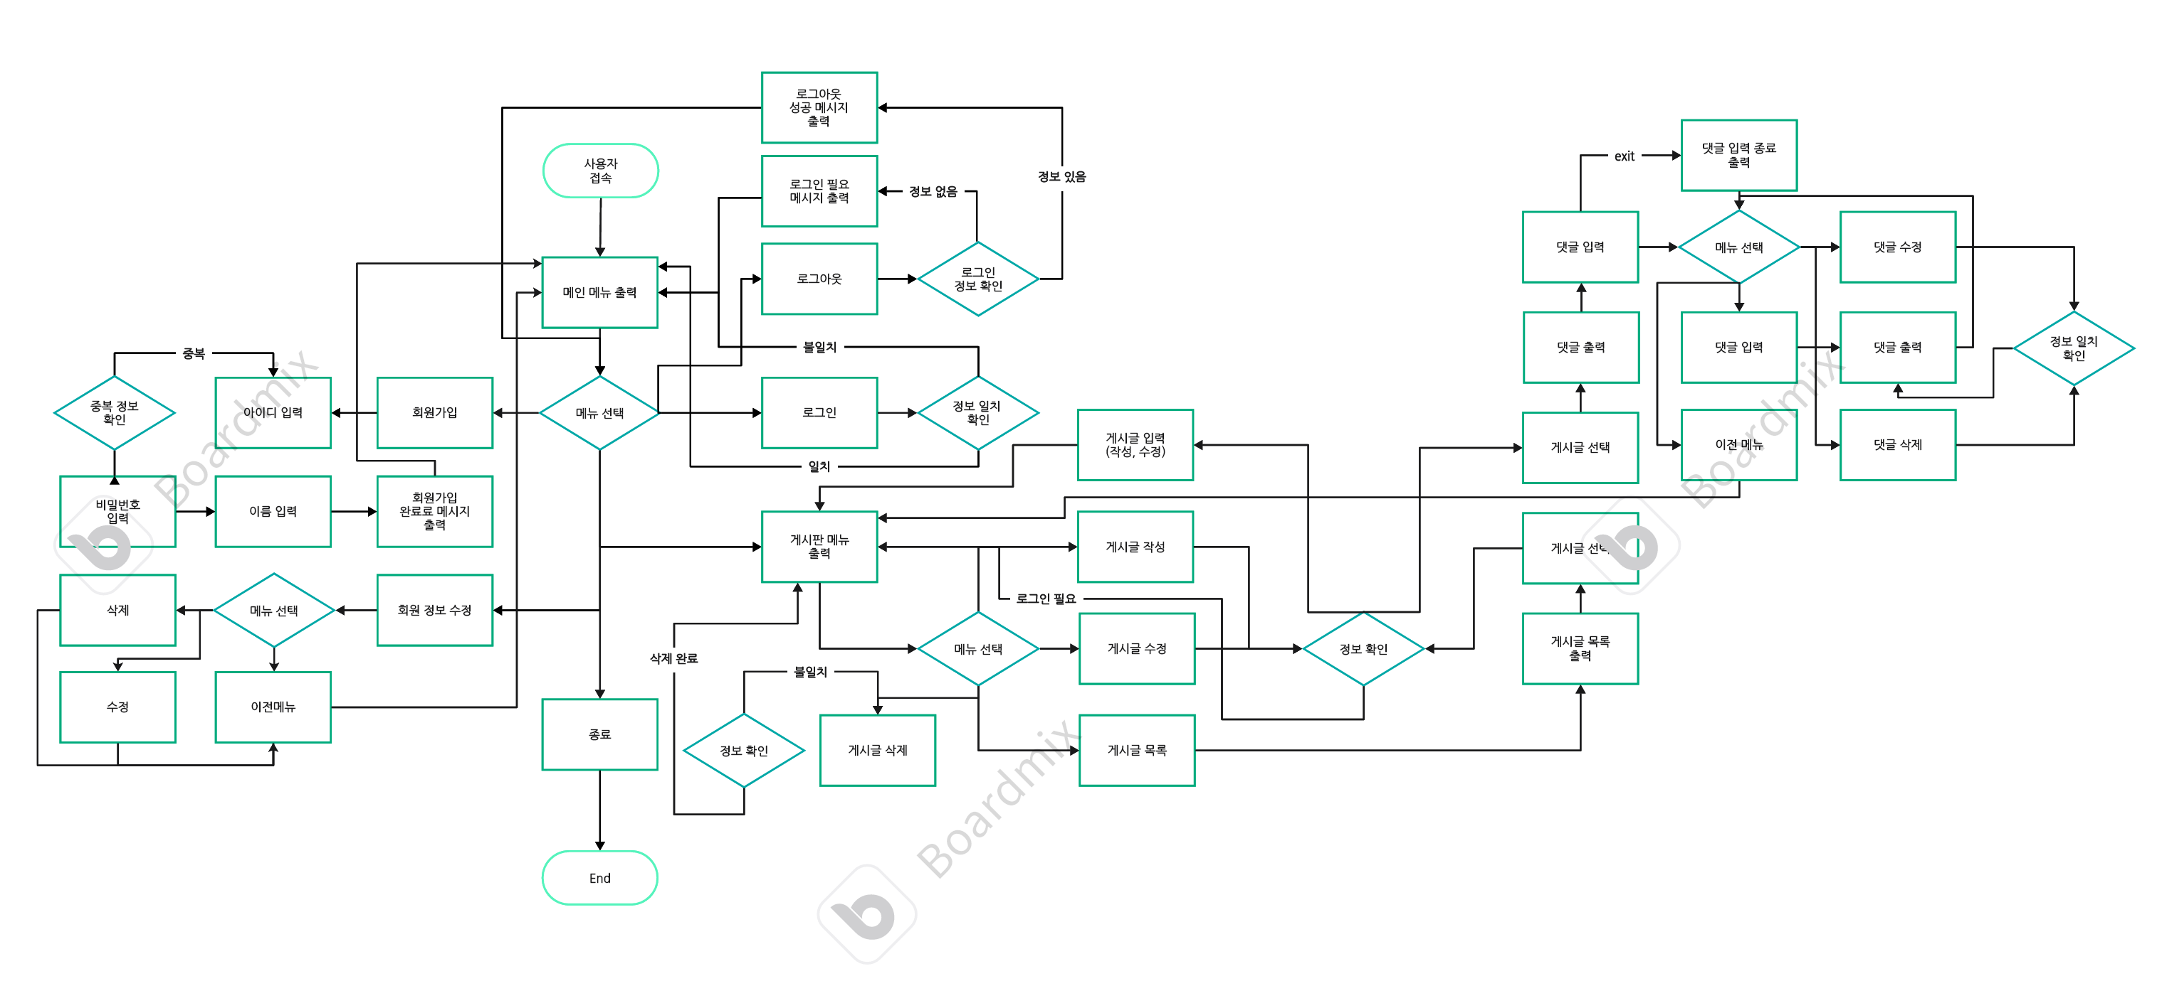
Flow Chart

Slide 17
Flow Chart
회원가입
로그인
로그아웃
사용자 접속
메인 메뉴
메뉴 선택
게시판
회원정보
종료

Slide 18
.회원가입.
회원가입
로그인
아이디 입력
로그아웃
중복
확인
메인 메뉴
메뉴 선택
게시판
비밀번호
입력
회원정보
회원가입 완료
종료

Slide 19
.회원가입.
로그인
로그인
아이디 입력
로그아웃
비밀번호
입력
메인 메뉴
메뉴 선택
게시판
일치
확인
회원정보
로그인 완료
종료

Slide 20
.회원가입.
로그아웃
로그인
온라인 확인
메인 메뉴로
돌아가기
.로그아웃
로그아웃 성공
메인 메뉴
메뉴 선택
게시판
회원정보
종료

Slide 21
게시글 작성
게시글 목록
게시글 수정
게시판
메뉴 선택
게시글 삭제
이전 메뉴

Slide 22
.게시글 작성.
게시글 작성
게시글 목록
온라인확인
게시판 메뉴로
돌아가기
게시글 수정
게시판
메뉴 선택
게시글 입력
게시글 삭제
게시글 작성 완료
이전 메뉴

Slide 23
게시글 목록
댓글 목록 출력
댓글 설정
게시글 목록 출력
댓글 입력
메뉴 선택
댓글 계속 입력
게시글 선택
exit 확인
댓글 수정
댓글 삭제
게시글 내용 출력
댓글 목록 출력
수정할
댓글 번호 선택
삭제할
댓글 번호 선택
온라인확인
댓글 목록 호출
댓글 설정 호출
수정 댓글 입력
이전 메뉴
게시판

Slide 24
게시글 작성
게시글 목록
게시글 수정
게시판
메뉴 선택
게시글 삭제
이전 메뉴

Slide 25
.게시글 작성.
게시글 수정
온라인확인
게시판 메뉴로
돌아가기
게시글 목록
게시글 목록 출력
게시글 수정
게시판
메뉴 선택
수정할 게시글
번호 입력
게시글 삭제
수정할
제목
내용
수정된 게시글
상세내용 출력
이전 메뉴

Slide 26
.게시글 작성.
게시글 삭제
게시글 목록
게시글 목록 출력
게시판 메뉴로
돌아가기
온라인확인
게시글 수정
게시판
메뉴 선택
삭제할 게시글
번호 입력
게시글 삭제
게시글 삭제 완료
이전 메뉴

Slide 27
.. 게시글 작성 .
.. 게시글 목록 ..
.. 게시글 수정 ..
이전 메뉴
게시판
메뉴 선택
..게시글 삭제..
.이전 메뉴.

Slide 28
회원가입
로그인
로그아웃
.이전 메뉴.
메인 메뉴
메뉴 선택
게시판
회원정보
종료

Slide 29
회원정보 수정
회원정보
메뉴 선택
회원정보 삭제
이전 메뉴

Slide 30
회원정보 수정
수정할 아이디
입력
회원정보 수정
회원정보
메뉴로 돌아가기
비밀번호
입력
회원정보
메뉴 선택
회원정보 삭제
정보 일치
확인
수정할 비밀번호,
이름 입력
이전 메뉴
정보 수정 완료

Slide 31
회원정보 삭제
회원정보 수정
삭제할 아이디
입력
회원정보
메뉴로 돌아가기
비밀번호
입력
회원정보
메뉴 선택
.회원정보 삭제.
정보 일치
확인
이전 메뉴
정보 삭제 완료

Slide 32
회원가입
로그인
로그아웃
이전 메뉴
메인 메뉴
메뉴 선택
게시판
회원정보
종료

Slide 33
Flow Chart
종료
프로그램 종료 메시지 출력
프로그램 종료

Slide 34
목차
01
05
Project Structure
Member
02
06
Flow Chart
Skill & Tool
03
07
Run Program
E-R Diagram
04
08
Project Result
DB Table

Slide 35
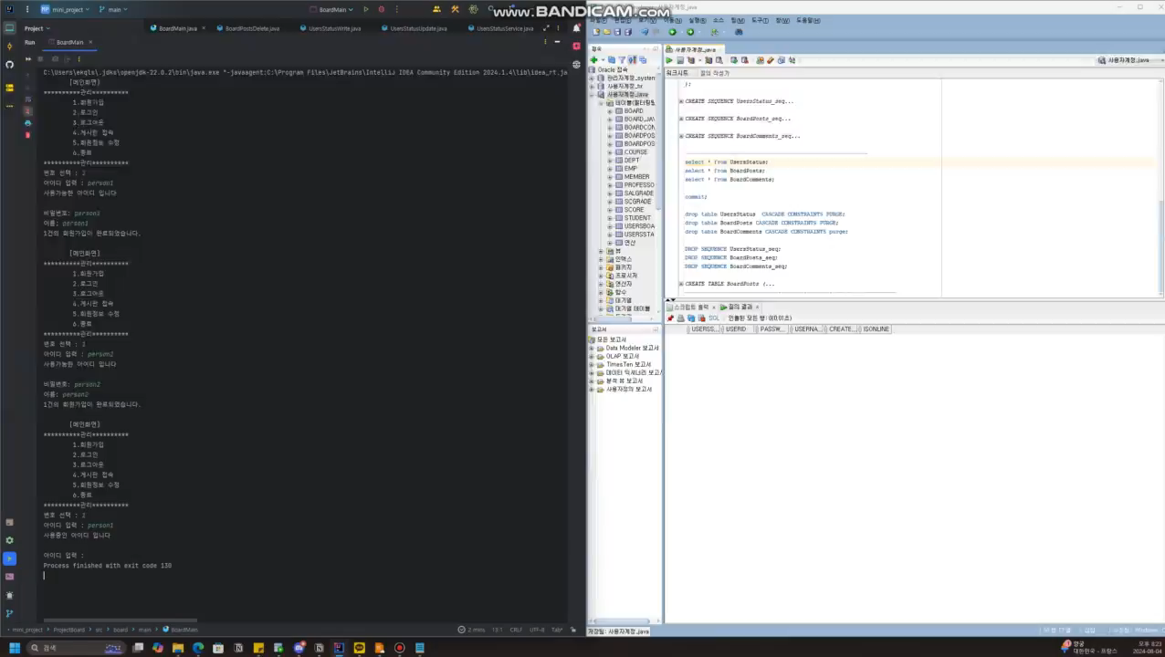
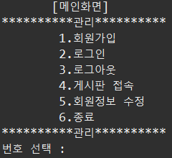
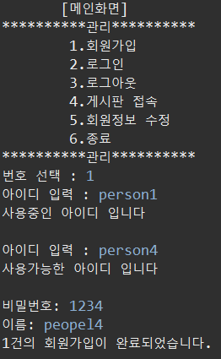
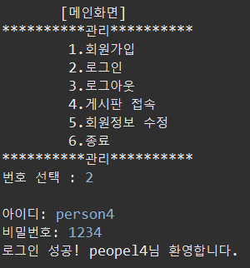
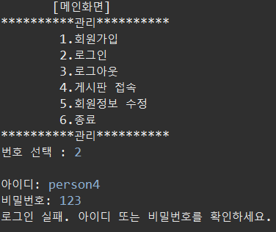
Run Program
메인화면
회원가입
로그인
로그아웃

Slide 36

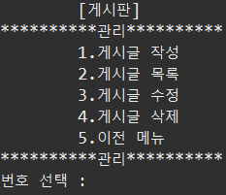
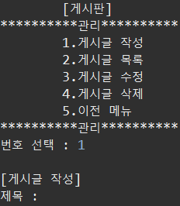
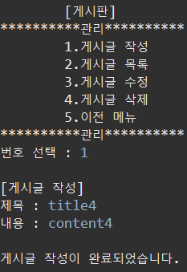
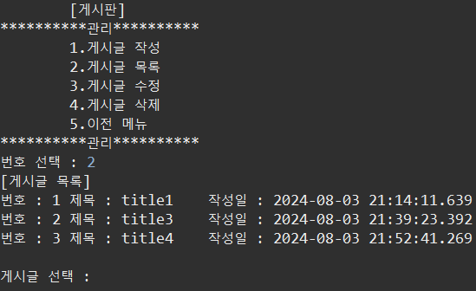
Run Program
게시판
게시글 작성 및 목록

Slide 37

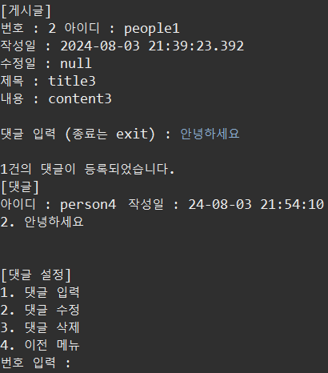
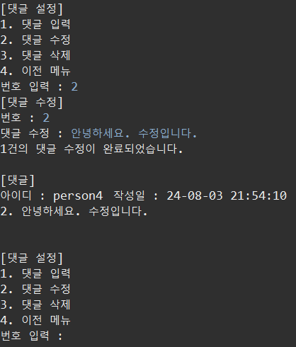
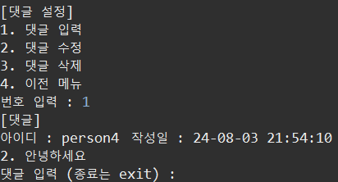
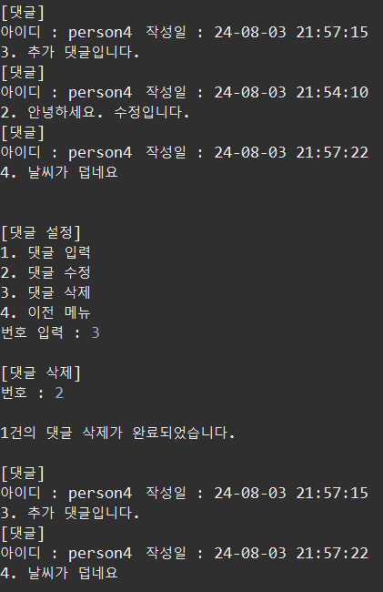
Run Program
댓글 작성 및 설정

Slide 38

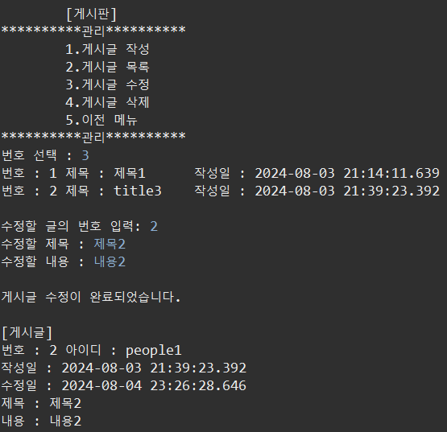
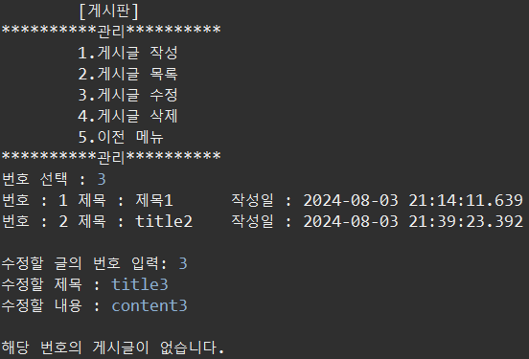
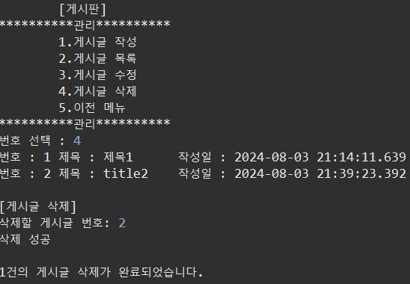
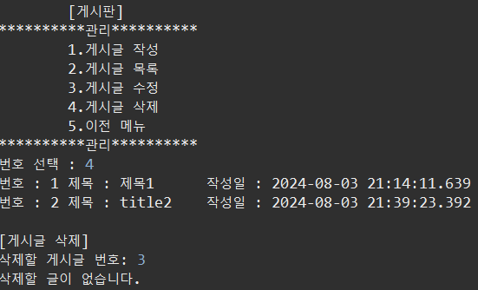
Run Program
게시판 수정 및 삭제

Slide 39
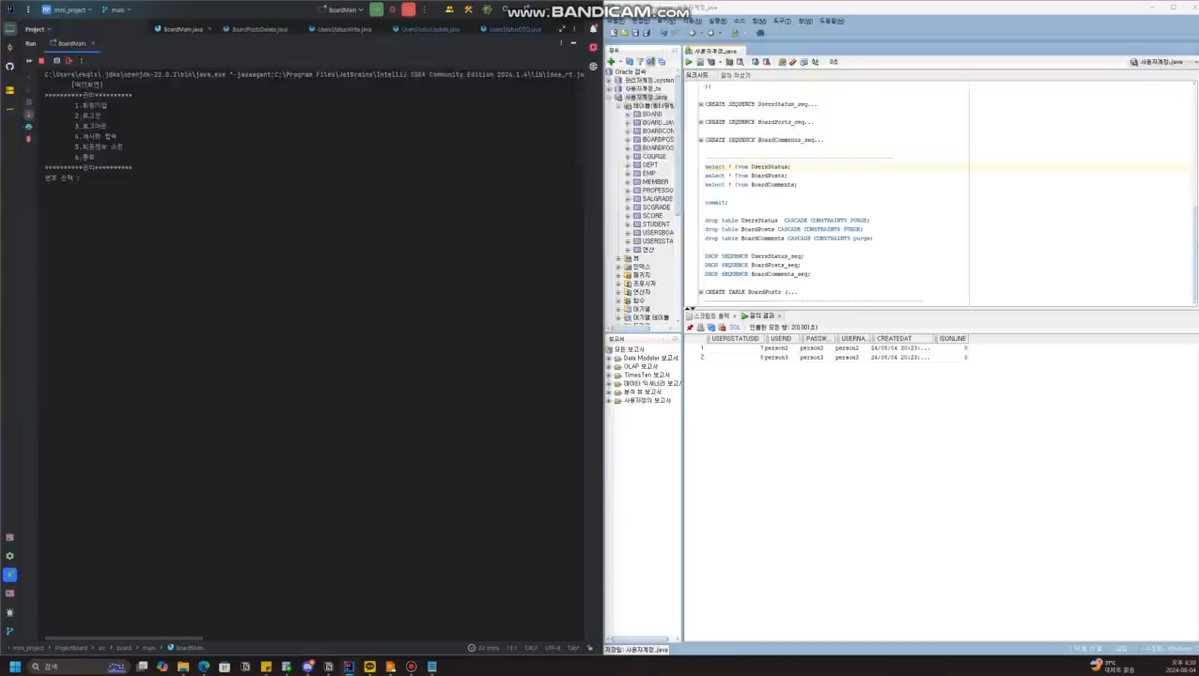
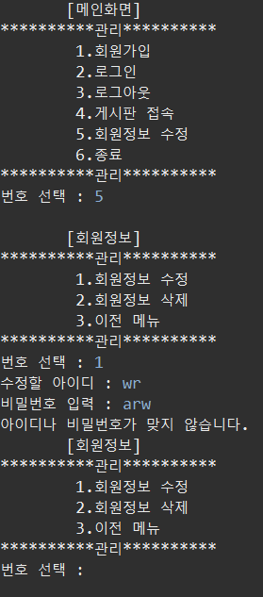
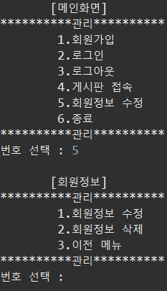
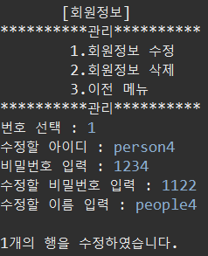
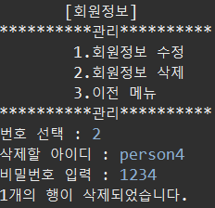
Run Program
회원 정보

Slide 40
목차
01
05
Project Structure
Member
02
06
Flow Chart
Skill & Tool
03
07
Run Program
E-R Diagram
04
08
Project Result
DB Table

Slide 41





Project Result
DB와 Java 연동 반복 숙달
DB 생성 및 SQL 숙달
Git 과 Git Hub 사용 숙달
팀 프로젝트에 대한 이해

Slide 42
감사합니다
3조
김영현, 김태원, 김태훈

